Slide 1
Лекция 11. Психологическое измерение.
Выбор метода статистического вывода
Мынбаева А.К.

Slide 2
Литература
Новикова Н.В., Новиков А.И. Математические методы в психологии. – М., 2015 (Exel и SPSS)
Гребенникова, И. В. Методы математической обработки экспериментальных данных: учеб-но-методическое пособие / И. В. Гребенникова. — Екатеринбург : Изд-во Урал. ун-та, 2015. — 124 с.
Наследов А.Д. Математические методы психологического исследования. Анализ и интерпретация данных. – СПб: Речь, 2006. – 396 с.
Болтаева Ә.М. Психологиялық ғылыми зерттеулерді ұйымдастыру: оқу құралы. – Алматы, 2015. – 122 б.
Титкова Л.С. Математические методы в психологии. - Владивосток, 2002. – 85с.
Сидоренко, Е. В. Методы математической обработки в психологии [Текст] : монография / Е. В. Сидоренко. - Санкт-Петербург : Социально-психологический центр, 1996. - 349,[3] с.
George D., Mallery P. IBM SPSS Statistics 23 Step by Step: A Simple Guide and Reference. – Routledge, 2016.
https://ru.coursera.org/lecture/matematicheskiye-metody-v-psikhologii/vidieo-3-1-normal-noie-raspriedielieniie-pbNpV
Z-преобразование
https://statanaliz.info/statistica/teoriya-veroyatnostej/normalnoe-raspredelenie-v-excel/
Доска Гальтона https://www.youtube.com/watch?v=EDkDv7CzHP0&ab_channel=EduSpb

Slide 3
Вопросы лекции
Эмпирическая интерпретация (операционализацией)
Классификация методов статистического вывода
Методы корреляционного анализа
Методы анализа номинативных данных
  Критерий χ²-Пирсона

Slide 4
Эмпирическая интерпретация / Операционализация
Сложные процедуры разработки теоретической части программы исследования, операционализации понятий:
Программа исследования:
♦ формулировка проблемы;
♦ определение цели и задач исследования;
♦ логический анализ основных понятий;
построение теоретической модели предмета исследования
♦ выдвижение гипотез и операционализация понятий;
♦ определение выборочной совокупности;
♦ выбор методов и составление инструментария;
♦ полевое обследование;
♦ обработка и интерпретация полученных данных;
♦ выводы и подготовка научного отчета.

Slide 5
Важное требование к формулировке гипотезы: она должна быть эмпирически проверяемой.
Подбор понятий, которые могут быть доступны наблюдению, измерению, регистрации, анализу называют эмпирической интерпретацией, или операционализацией.
Общим понятиям подбирают частные определения, понятия-индикаторы.
Понятия-индикаторы = понятия, обозначающие регистрируемые признаки
Эмпирический индикатор — элемент или характеристика объекта, которые доступны наблюдению и измерению.
Индикаторы служат эмпирической и операциональной интерпретации опорных понятий

Slide 6
Ключевое понятие всегда больше регистрирующих его индикаторов
Общее (ключевое) понятие дает нам неструктурированное (интуитивное) изображение фрагмента реальности
На стадии эмпирической интерпретации главная задача — обеспечить максимально полное описание проблемы исследования в понятиях-индикаторах, сформировать «вселенную» индикаторов (Добреньков В.И.).
Понятия-индикаторы
структурные
факторные

Slide 7
Классификация методов статистического вывода
Приступаю к операционализации гипотезы исследователь должен представлять к какому методу статистического выводы будут соответствовать получаемые данные.
Основания для выбора методов стат.вывода
  Первое основание – типы шкалы, в которых измерены признаки

Slide 8
Методы сравнения
Типы шкал | Х,Y – количественные | Х, Y качественные (номинативные) | Х – качественный, Y – количественный
Задачи | Корреляционный анализ | Анализ номинативных данных: классификаций, сопряженности | Сравнение выборок по уровню выраженности признака
Методы | А) r-Пирсона, Б) r-Спирмана, τ-Кендала (для ранговых Х и Y) | Критерий χ²-Пирсона (для классификаций и таблиц сопряженности) и др. | См. далее

Slide 9
Методы сравнения (Х – качественный, Y – количественный)
Количество выборок Х |  | Две выборки |  | Больше двух
Зависимость выборок |  | Независимые | Зависимые | Независимые | Зависимые
Признак Y | метрический | Параметрические методы сравнения
 |  | t-Cтьюдента для независимых выборок | t-Cтьюдента для зависимых выборок | Дисп.анализ | Дисп.анализ
 | ранговый | Непараметрические методы сравнения
 |  | U-Манна-Уитни, критерий серий | Т-Вилкоксона, критерий знаков | Н-Краскала-Уоллеса | χ²-Фридмана

Slide 10
Типы признаков:
Количественные признаки измеряются числовыми значениями (например, возраст, рост, вес, давление).
Порядковые признаки – могут быть измерены в шкалах (например, школьные оценки, степень тяжести заболевания – легкая (1), средняя (2), тяжелая (3) и т.д.).
Качественные признаки – характеризуют некоторое состояние объекта, но не могут быть измерены количественно (например, пол, профессия, диагноз).

Slide 11
ПРИЗНАК | ИССЛЕДОВАНИЕ
 | Две незави- симые группы | Более двух независи-мых групп | Группа до и после Тренинга/лечения | Одна группа несколько видов лечения | Связь признаков
Количествен- ный (нормальное распред.) | Крите- рий Стью- дента | Дисперсион- ный анализ | Парный критерий Стью- дента | Дисперсион- ный анализ повторных измерений | Линейная регрессия, корреляция Пирсона
Качественн. | Критерий χ² Z- критерий | Критерий χ² | Критерий Мак- Нимара | Критерий Кокрена | Коэффициент сопряжен- ности
Порядковый | Крите- рий Манна Уитни | Критерий Крускала Уоллиса | Критерий Уилкок- сона | Критерий Фридмана | Ранговая корреляция Спирмена

Slide 12
Методы корреляционного анализа
Проверяем гипотезу Н₀: коэффициент корреляции равен 0
Условия: два признака измерены метрической или ранговой шкале на одной и той же выборке; б) связь между признаками является монотонной (не меняет направления по мере увеличения значений одного из признаков)
Методы:
Для метрических - r-Пирсона,
Для порядковых - r-Спирмана, τ-Кендала

Slide 13

Методы анализа номинативных данных
Примеры гипотез: зависит ли посещение занятий от дня недели; зависит ли посещение от времени занятий…
χ² =
Где f _{эмп} - эмпирическая частота,
f _{T} – теоретическая частота, k- число разрядов признака
df = k-1
По таблице определяют критическое значение критерия χ²_{крит} для проверки нулевой гипотезы
2 группы
    Анализ классификаций
    Анализ таблиц сопряженности
    Анализ классификаций:
    сравнение эмпирического и теоретического распределения;
    Проверяем гипотезу Н₀: эмпирическое (наблюдаемое) распределение не отличается от теоретического (ожидаемого)
    Метод: критерий χ²-Пирсона
    (χ² согласия, критерий согласия)
    χ²~0

Slide 14
Методы анализа номинативных данных
χ² = , где f _{эмп} - эмпирическая частота,
f _{T} – теоретическая частота, k- число разрядов признака. df = k-1
Задача: Исходные данные ниже
 | частота |  | f _{эмп} -f _{T} | (f _{эмп} -f _{T} )² f _{T}
 | f _{эмп} | f _{T}
Красные | 1 | 30/8=3,75
Синие | 3
Зеленые | 5
Белые | 6
Желтые | 4
Бирюзовые | 5
Фиолетовые | 3
Лиловые | 3
 | ∑ 30
f _{T} = 30/8=
df = k-1 df=7 хи2=
χ²_{кр} хи2кр=
р=0,05
Если χ²< χ²_{кр} , то
Гипотеза Н₀
принимается
Нет различия между
эмпирическим и теор
распределением

Slide 15
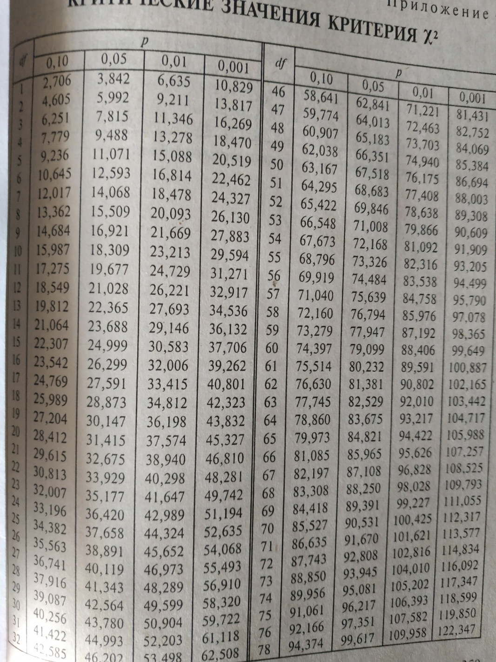

Slide 16
Методы анализа номинативных данных
χ² = , где f _{эмп} - эмпирическая частота,
f _{T} – теоретическая частота, k- число разрядов признака. df = k-1
Задача: дети в одной из школ достигли успеха в обучении алгебре. Проведена контрольная работа, получены следующие результаты. Проверялось предположение о равномерном распределении оценок за контрольную работу.
Оценки | 5 | 4 | 3 | 2
число | 14 | 5 | 8 | 5
оценка | число | Ожидаемое равномерное распределение | Остаток | (f _{эмп} -f _{T} )² f _{T}
2
3
4
5
Сумма | N=

Slide 17
Анализ классификаций данных
Случай | Клиент
1 | Понедельник
2 | Понедельник
3 | Вторник
4 | Пятница
5 | Среда
… 80 | …. среда
Проведено исследование клиентов 80 человек, которые приходили в клинику с понедельника по пятницу. Было предположено, что клиенты приходили в клинику равномерно, кроме понедельника и среды. Предполагалось, что в понедельник придет в 2 раза больше клиентов, а в среду придет в 3 раза больше клиентов, чем в остальные дни.
Необходимо проверить гипотезу об отличии эмпирического и теоретического распределения частот от исследовательской модели. α=0,05

Slide 18
Таблица частот
Формулируем гипотезу
N=80
H0: Эмпирическое распределение соответствует теоретическому
Сравниваемые доли посещений клиентами клиники соответствуют теоретическому распределению
H1: Эмпирическое распределение не соответствует теоретическому
χ² = , где f _{эмп} - эмпирическая частота,
f _{T} – теоретическая частота, k- число разрядов признака. df = k-1
День недели | Частота
понедельник | 32
вторник | 10
среда | 24
четверг | 8
пятница | 6
 | 80
1) Суммы эмпирических и теоретических частот равны
2) Количество градаций более 5

Slide 19
День недели | Частота | Теоретическая модель (из задачи) | Доля | Теоретическая частота (доля х N)
понедельник | 24 | 2х | 0,25 | 20
вторник | 10 | 1х | 0,125 | 10
среда | 32 | 3х | 0,375 | 30
четверг | 8 | 1х | 0,125 | 10
пятница | 6 | 1х | 0,125 | 10
N | 80 | 8х | 1 | 80
День недели | Эмпирич частота | Теорет распред | Остаток | (f _{эмп} -f _{T} )² f _{T}
понедельник | 24
вторник | 10
среда | 32
четверг | 8
пятница | 6
N | 80

Slide 20
df = k-1 df=4 χ²_{эмп} = 2,9333 χ²_{кр} = 9,488 р=0,05 (α=0,05)
Если χ²< χ²_{кр} , то гипотеза Н₀ принимается
Нет различия между эмпирическим и теор. распределением
День недели | Эмпирич частота | Теорет распред | Остаток | (f _{эмп} -f _{T} )² | (f _{эмп} -f _{T} )² f _{T}
понедельник | 24 | 20
вторник | 10 | 10
среда | 32 | 30
четверг | 8 | 10
пятница | 6 | 10
N | 80 | 80
Ответ:
χ²_{эмп} = 2,9333, df=4, α=0,05, H0
Нет статистически значимых различий между эмпирическим распределением и теоретической моделью: в понедельник приходит в 2 раза больше клиентов, и в среду приходит в 3 раза больше клиентов, чем в остальные дни.
(χ²_{эмп} = 2,9333, df=4, α=0,05, H0)

Slide 21
Анализ таблиц сопряженности
Была проведена выборка абитуриентов - 98. Для выборки определены: а) пол, б) одна из 4 предпочитаемых специальностей. Результаты представлены в таблице.
Проверьте гипотезу: предпочтения у юношей и девушек в выборе специальностей совпадают.
Пол | факультеты |  |  |  | Сумма выборки
 | 1 | 2 | 3 | 4
Ж | 4 | 21 | 17 | 9 | 51
м | 6 | 25 | 11 | 5 | 47
Сумма | 10 | 46 | 28 | 14 | 98

Slide 22
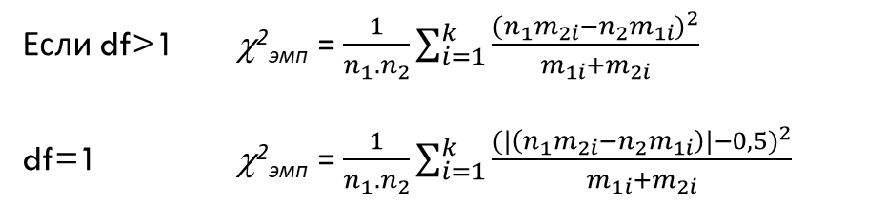
Для данной задачи использовать формулу для двух распределений
Проведено две серии наблюдений
х_{i} y_{i}
n₁ n₂ n₁+n₂>40
H0: Законы распределения случайных величин Х и У одинаковы в обеих рассматриваемых совокупностях
H1: Законы распределения случайных величин Х и У различны в обеих рассматриваемых совокупностях
выборки | Разряды исследуемого признака |  |  |  | Σ
 | 1 | 2 | … | k
1 | m₁₁ | m₁₂ | …. | m_{1k} | n₁
2 | m₂₁ | m₂₂ | …. | m_{2k} | n₂
Σ | m₁₁+m₂₁ | m₂₁+m₂₂ | …. | m_{1k}+m_{2k} | n₁+n₂
Если df>1 χ²_{эмп} = $\frac{1}{n_{1}.n_{2}}\sum_{i=1}^{k}{\frac{{(n_{1}m_{2i}−n_{2}m_{1i})}^{2}}{m_{1i}+m_{2i}}}$
df=1 χ²_{эмп} = $\frac{1}{n_{1}.n_{2}}\sum_{i=1}^{k}{\frac{{(|\left(n_{1}m_{2i}−n_{2}m_{1i}\right)|−0,5)}^{2}}{m_{1i}+m_{2i}}}$

Slide 23
р=0,05 (α=0,05)
df=k-1 df=4-1=3
Если χ²< χ²_{кр} , то гипотеза Н₀ принимается

Slide 24
Методы анализа номинативных данных
2 группы
    Анализ классификаций
    Анализ таблиц сопряженности
    Анализ сопряженности:
    сравнение двух или более распределений частот
    Пример гипотезы: отличаются ли юноши и девушки по предпочитаемым хобби (по Наследову А.)

Slide 25
    Анализ таблиц сопряженности
Анализ переменных двух градаций
Таблицы сопряженности 2х2 (2 – врачи и психологи на 2 эмпирическое и теоретическое распределение)
    Метод: критерий χ²-Пирсона
    (χ² согласия, критерий согласия)
    χ²~0
https://www.coursera.org/learn/matematicheskiye-metody-v-psikhologii/lecture/zFvcm/vidieo-praktika-4-2-analiz-klassifikatsii-chast-2

Slide 26
Домашнее задание
Из 50 опрошенных по поводу отношения к введению нового закона - 30 были «за», 20 – «против» (выборка репрезентативна). Можно ли предполагать на основании данного опроса, что в совокупности количество сторонников превышает количество противников нового закона?
H0: сравниваемые доли равны между собой (эмпирическое распределение соответсвует равномерному)
α=0,05
 | Распределение
 | Эмпирическое | теоретическое
«за» | 30 | 25
«против» | 20 | 25
 | 50 | 50

Slide 27
Задачи 2-е занятие

Slide 28
10, 15, 16, 17, 19, 20, 21, 21, 22, 24, 25, 25, 26, 27, 27, 28, 29, 29, 32, 33, 34, 34, 35, 37, 39, 40, 41, 43, 44, 47

Slide 29
Задача
1курс 2 курс
30 24
27 17
23 17
22 15
19 15
19 14
18 14
16 13
15 12
14 12
13 11
12 11
12 8
12 8
10 7
10 7
10 4
10 0

Slide 30
Посчитать меры изменчивости, асимметрию, экцесс
Номер исп | x_{i} | x_{i}-M | (x_{i}-M)² | (x_{i}-M)³ | (x_{i}-M)⁴
1 | 11
2 | 13
3 | 12
4 | 9 |  |  | -1,1995 | 1,2744
5 | 10
6 | 11
7 | 8
8 | 10
9 | 15
10 | 14
11 | 8
12 | 7
13 | 10
14 | 10
15 | 5
16 | 8
Итого |  | =
M=
σ²⁼
σ=
μ₃₌
As=
μ₄=
E=-
σ(As) =
σ(Ex)=
<
Симм/нет
<
Нормальное/нет

Slide 31
Задача
При определении степени выраженности некоторого психического свойства в контрольной группе были получены следующие результаты.
Контрольная – 27, 16, 15, 13, 23, 23, 14, 15, 22, 21, 16, 16, 18, 17, 10, 12, 17
Построить кривую распределения признака, рассчитать меры центральной тенденции, изменчивости, отклонения от симметрического, отклонения формы строения вершины симметрической кривой от нормальной

